Slide 1
Nome do projeto
Membros:
Membro 1
Membro 2
Membro 3
Ano

Slide 2
Professores:
Professores (em ordem alfabética):
Neste link você pode pegar a foto dos professores.
https://github.com/andreneves/PP/tree/master/professores

Slide 3
Descrição da empresa
Descrição curta da empresa...

Slide 4
Descrição do problema e da solução tecnológica
Descrição curta da solução tecnológica e do problema que deseja solucionar

Slide 5
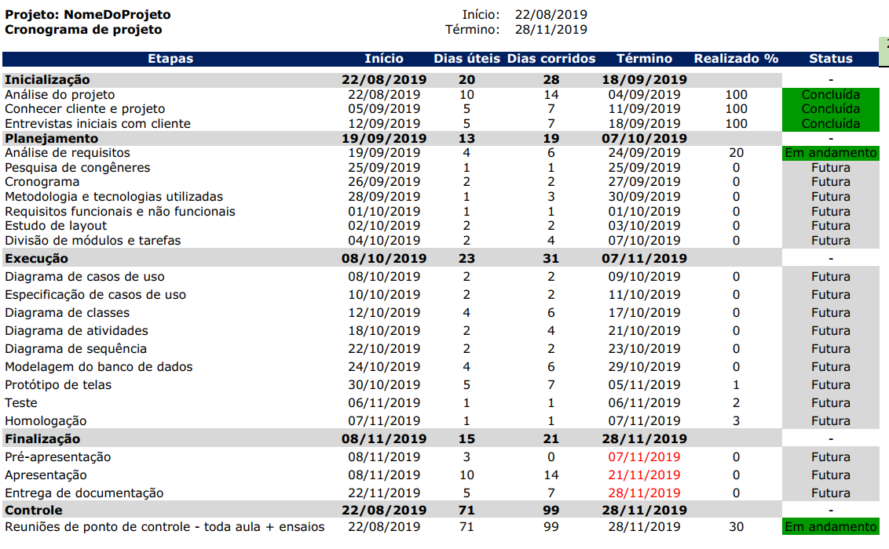
Cronograma

Slide 6
Metodologia e tecnologias utilizadas
PHP OO Laravel 8 Mysql MVC – Model View Controller Eloquent (abstração banco de dados) Composer ArtisanMigrations
Seeders
Dependência Colletive HTML/FORM
AdminLTE

Slide 7
Link para o sistema
Link para o sistema

Slide 8
Agradecimentos

